Slide 1
Histoire CM2
Un tableau, témoin de l’Histoire : 1830*
* à consulter par les enseignants avec la fonction « Notes »
Notes:
Annoncer aux élèves : nous allons étudier un tableau célèbre, qui va nous aider à découvrir un événement historique, une période et des idées politiques.

Slide 2
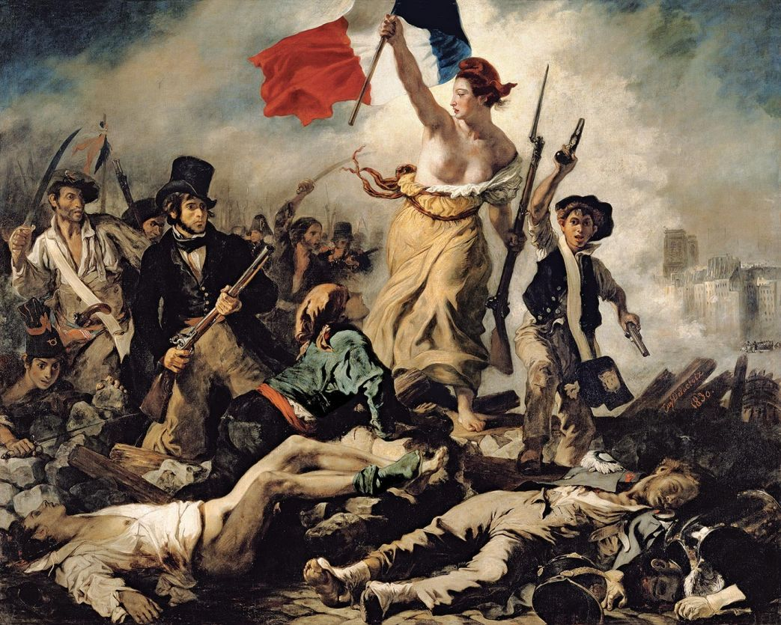
© Photo RMN-Grand Palais - H. Lewandowski
Notes:
Laisser aux élèves 30s pour regarder ce tableau, qui est une huile sur toile.
Il parait déjà impressionnant projeté sur l’écran mais ses dimensions le sont encore plus : 2m60 sur 3m25 (il n’est pas très difficile d’en prendre la mesure sur un mur de classe grâce à un mètre)

Slide 3
Eugène Delacroix
Notes:
Dire le nom de l’auteur du tableau : Eugène Delacroix, qui signe son œuvre à droite (voir diapositive précédente) , et indiquer qu’il a 33 ans au moment où il l’a peint.
Repérer l’année du tableau : 1830, indiquée près de la signature (le tableau est réalisé à la fin de cette année et exposé dès 1831).
Les tours de Notre-Dame à droite, juste au-dessus de la signature, localise la scène à Paris.

Slide 4
Observons ce tableau : que nous apprennent sa construction, ses éléments ?

Slide 5
Second plan : Les vivants.
Lignes verticales des personnages qui brandissent leurs armes et le drapeau
Premier plan : les morts.
Lignes horizontales des corps couchés sur la barricade (pavés et madriers)
© Photo RMN-Grand Palais - H. Lewandowski
Notes:
Demander aux élèves ce qu’ils voient au premier plan ?
Au second plan ?
Evoquer le fait que ce contraste contribue à donner une impression de mouvement que rien ne pourrait freiner

Slide 6
il est blessé et s’appuie sur ses mains. C’est un paysan venu travailler à Paris comme manœuvre.
Il porte la faluche (béret des étudiants), une giberne (un sac) et des pistolets de cavalerie.
il porte un béret avec une cocarde, un tablier de manufacturier, un sabre et un pistolet
il porte un fusil de chasse, un chapeau haut de forme mais un pantalon large et une ceinture rouge qui indique qu’il est artisan, chef d’atelier
Notes:
Présenter les différents personnages sous forme de jeu : observation, lecture des différents descriptifs, attribution. Cela permettra une implication dynamique des élèves afin de favoriser « une interaction » possible correspondant au format tv.

Slide 7
il est blessé et s’appuie sur ses mains. C’est un ouvrier, peut-être un paysan venu travailler à Paris comme manœuvre.
il porte un béret avec une cocarde, un tablier de manufacturier, un sabre et un pistolet
il porte un fusil de chasse, un chapeau haut de forme mais un pantalon large et une ceinture rouge. Ce peut être un artisan, un chef d’atelier
Il porte la faluche (béret des étudiants), une giberne (un sac) et des pistolets de cavalerie.
Notes:
Présenter les différents personnages sous forme de jeu. La lecture des différents descriptifs permet une implication dynamique des élèves.
Montrer que ces personnages représentent différentes catégories sociales (pas toutes bien sûr : c’est par exemple un monde urbain qui est ici représenté).
Sur tout ceci, voir pour aller plus loin : https://histoire-image.org/fr/etudes/liberte-guidant-peuple-eugene-delacroix
Le peuple de Paris fait l’histoire.

Slide 8
Vêtue d’une ample jupe drapée et d’un bonnet phrygien (coiffure des esclaves affranchis à Rome). Dans sa main droite : le drapeau tricolore ; dans sa main gauche : un fusil à baïonnette.
Notes:
Ce personnage se détache : en quoi contraste-t-il avec les autres ? Une femme, qui semble marcher au-dessus de tous, le bras levé, dont on voit que c’est elle qui mène les autres.
Quels sont les éléments connus de cette représentation : le drapeau, le bonnet phrygien (caractéristiques de la révolution française), le fusil.

Slide 9
La Liberté guidant le peuple
© Photo RMN-Grand Palais - H. Lewandowski
Notes:
Faire repérer le nom sous lequel est désormais connu le tableau, et interroger les élèves : quel personnage peut représenter la liberté ? C’est la femme au centre du tableau, ce qui permet de mieux comprendre pourquoi elle est détachée des autres personnages et pourquoi elle joue un rôle central.
Développer ce qu’est une allégorie et, indiquer aux élèves qu’ils retrouveront souvent cette représentation indirecte dans les documents historiques et aussi dans des leçons de français.
Bilan : la construction du tableau
L’allégorie de la Liberté occupe une place centrale dans le tableau : au milieu des assaillants mais au-dessus d’eux et juchée sur la barricade ; elle est suivie à sa gauche d’un enfant, qui n’est pas sans rappeler le personnage de Gavroche dans Les Misérables de Victor Hugo (contemporain de Delacroix, qui publie en 1831 Notre-Dame de Paris). Delacroix a orienté non seulement notre regard mais aussi celui des personnages secondaires vers le personnage central : la Liberté.

Slide 10
Une allégorie
Représentation d’une idée par quelque chose que l’on peut rencontrer : ici la femme représente la liberté.
La Liberté guidant le peuple
© Photo RMN-Grand Palais - H. Lewandowski
Notes:
Faire repérer le nom sous lequel est connu le tableau, et interroger les élèves : quel personnage peut représenter la liberté ? C’est la femme au centre du tableau, ce qui permet de mieux comprendre pourquoi elle est détachée des autres personnages et pourquoi elle joue un rôle central.
Développer ce qu’est une allégorie et, indiquer aux élèves qu’ils retrouveront souvent cette représentation indirecte dans les documents historiques et aussi dans des leçons de français.
Bilan : la construction du tableau
L’allégorie de la Liberté occupe une place centrale dans le tableau : au milieu des assaillants mais au-dessus d’eux et juchée sur la barricade ; elle est suivie à sa gauche d’un enfant, qui n’est pas sans rappeler le personnage de Gavroche dans Les Misérables de Victor Hugo (contemporain de Delacroix, qui publie en 1831 Notre-Dame de Paris). Delacroix a orienté non seulement notre regard mais aussi celui des personnages secondaires vers le personnage central : la Liberté.

Slide 11
Eugène Delacroix, le peintre, a voulu représenter la violence des événements dont il a été le témoin
La barricade, symbole de révolte à Paris, la fumée
Les émotions des assaillants
Les armes, nombreuses et variées
Les morts au premier plan, victimes des combats
Au pied des immeubles (en arrière-plan), un détachement de la Garde royale qui tire sur la foule
Notes:
Lorsqu’il est exposé pour la première fois en 1831, ce tableau a pour nom Scènes de barricade.

Slide 12
Delacroix a introduit dans son œuvre une symbolique révolutionnaire, libératrice et patriotique.
Le drapeau brandi par la Liberté
La cocarde sur le béret de l’homme
Les renvois de bleu et rouge sur les costumes des personnages
Le drapeau au sommet d’une des tours de Notre-Dame
© Photo RMN-Grand Palais - H. Lewandowski

Slide 13
Evolution politique de la France de 1815 à 1914
© Photo RMN-Grand Palais - H. Lewandowski
Notes:
On peut demander aux élèves de placer le tableau sur la frise en se remémorant l’élément de datation vu vu au début de la leçon.
Sa position la rapproche des Trois Glorieuses (27-29 juillet 1830), qu'il faut présenter d’un mot. Grâce à cela, les élèves comprennent à quel événement le tableau fait référence et quel est l’engagement politique de Delacroix, sensible à la vue du drapeau tricolore lors des Trois Glorieuses.
Il s’agit donc d’un tableau peint sous le coup de l’actualité immédiate mais qui ne se limite pas à celle-ci.

Slide 14
Evolution politique de la France de 1815 à 1914
© Photo RMN-Grand Palais - H. Lewandowski
Notes:
On peut demander aux élèves de placer le tableau sur la frise en se remémorant les éléments de datation vus vu au début de la leçon.
Cette position la rapproche des Trois Glorieuses (27-29 juillet 1830) qu'il faut présenter d’un mot. Grâce à cela, les élèves comprennent à quel événement le tableau fait référence et quel est l’engagement politique de Delacroix, sensible à la vue du drapeau tricolore lors des Trois Glorieuses.
Il s’agit donc d’un tableau peint sous le coup de l’actualité immédiate mais qui ne se limite pas à celle-ci.

Slide 15
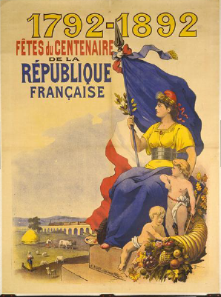
Fêtes du centenaire de la République française, 1892 © BnF, Dist. RMN-Grand Palais
Notes:
Laisser 30s aux élèves pour observer cette affiche (préciser que c’est une affiche et non un tableau).
Décrire sommairement ses différents éléments (voir aussi la frise de la diapositive suivante).
Inviter ensuite à travailler sur les points communs et les différences avec le tableau de Delacroix

Slide 16
Evolution politique de la France de 1815 à 1914
1892
© Photo RMN-Grand Palais - H. Lewandowski
Notes:
Evoquer les différents régimes politiques qui se sont succédés avec l’instauration définitive de la République

Slide 17
Une femme qui regarde au loin représente la France et la République : une allégorie
Fêtes : célèbrent un évènement
Le drapeau tricolore
Au premier plan, des enfants sereins, qui prennent appui sur une corne d’abondance
A l’arrière-plan, un pré dans lequel des animaux broutent paisiblement
Fêtes du centenaire de la République française, 1892 © BnF, Dist. RMN-Grand Palais
Notes:
Le contexte a profondément changé depuis 1830 (d’où l’absence de toute violence, l’attitude sereine de la femme, etc.) mais les continuités entre l’œuvre de Delacroix et cette affiche se repèrent bien.

Slide 18
Lexique
Une monarchie : pays dont le chef d’état est un roi.
Un empire : pays dont le chef d’état est un empereur.
Une République : régime politique dans lequel le pouvoir n’est pas héréditaire.
Restauration : retour ou réparation de quelque chose qui avait disparu.
Par exemple : en 1814 le retour du frère de Louis XVI comme roi de France (Louis XVIII).
Une allégorie : représentation d’une idée par quelque chose que l’on peut rencontrer. Par exemple : la femme représentant la liberté dans le tableau de Delacroix La Liberté guidant le peuple

Slide 19
Proclamée pour la première fois en la République s’installe durablement en France au bout d’environ 80 ans.
Entre-temps, différents régimes politiques se sont succédés : Restauration, monarchie de Juillet et Second Empire.
Ces différents régimes politiques ont souvent été marqués par des mouvements de protestations violents du peuple français comme en témoigne une peinture d’E. : La Liberté guidant le peuple, peinte en et conservée aujourd’hui au musée du Louvre, à Paris. Sur ce tableau, le peintre représente une : la liberté sous la forme d’une femme. Peu à peu, cette femme deviendra la , représentation de la République française.
De la Révolution Française à aujourd’hui nous restent des symboles de cette mise en place progressive (et parfois violente) de la République.
Notes:
La conclusion du texte débouche sur la diapositive suivante.

Slide 20
ARTICLE 2.
La langue de la République est le français.
L'emblème national est le drapeau tricolore, bleu, blanc, rouge.
L'hymne national est « La Marseillaise ».
La devise de la République est « Liberté, Égalité, Fraternité ».
Son principe est : gouvernement du peuple, par le peuple et pour le peuple.
Notes:
Demander aux élèves de retrouver les différents symboles de la République dans ce logo.
Puis afficher l’article 2 et le lire.

Slide 21
As-tu bien retenu ?

Slide 22
Certains tableaux dépeignent des évènements, des personnages historiques : ils peuvent apporter des informations , des précisions sur ceux-ci et sur leur importance pour leurs contemporains.
La date
Le contexte
Le peintre
La technique employée…
doivent être questionnés
La Liberté guidant le peuple,
D’Eugène DELACROIX (1798 - 1863)
© Photo RMN-Grand Palais - H. Lewandowski

Slide 23
Régime politique dans lequel le pouvoir n’est pas héréditaire
Pays dont le chef d’état est un empereur.
Retour ou réparation de quelque chose.
Pays dont le chef d’état est un roi.
Représentation d’une idée par quelque chose que l’on peut rencontrer
Une monarchie
Un empire
Une république
Une allégorie
Une restauration
Notes:
Sauras-tu associer les mots à leur définition ?

Slide 24
La liberté guidant le peuple a été peint en…
1830
1930
1730

Slide 25
La liberté guidant le peuple a été peint en…
1830
1930
1730

Slide 26
L’allégorie de la liberté est…
un enfant
une femme
un homme

Slide 27
L’allégorie de la liberté est…
un enfant
une femme
un homme

Slide 28
La République a été définitivement instaurée en…
1848
1792
1870

Slide 29
La République a été définitivement instaurée en…
1848
1792
1870

Slide 30
A bientôt!

